Slide 1
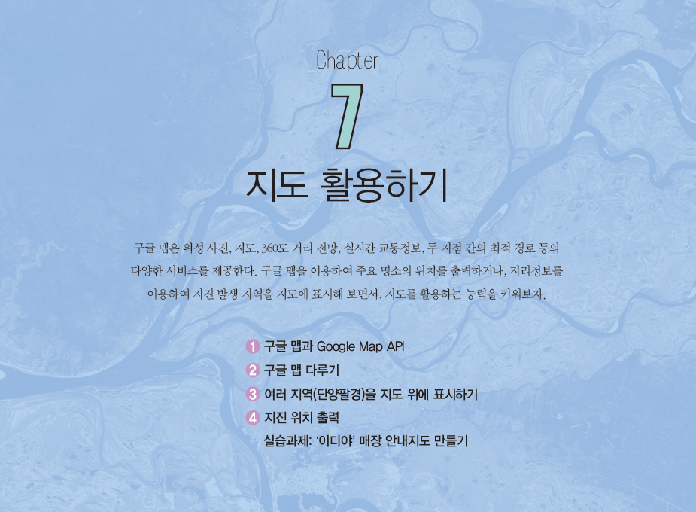

Slide 2
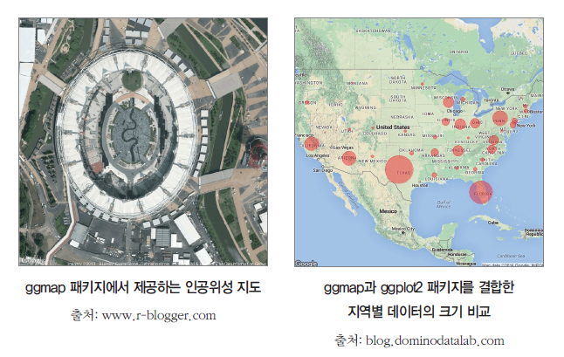

$1$. 구글맵과Google Map API
■ 구글맵: 구글이 개발한 데스크톱 웹 매핑 서비스

Slide 3
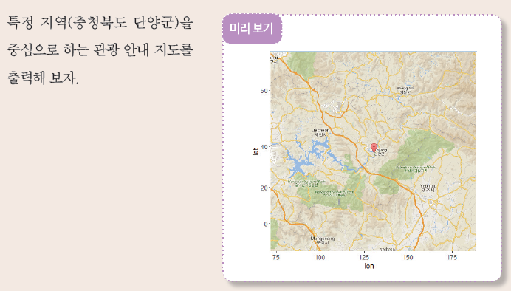
2. 구글맵 다루기

Slide 4
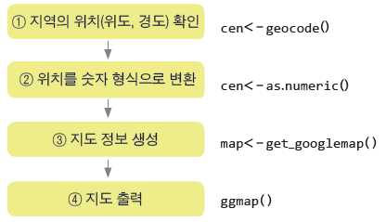
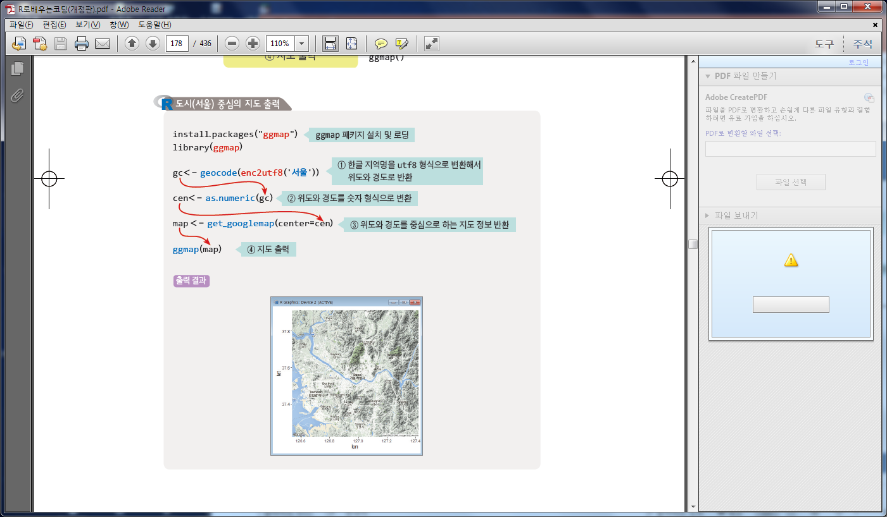
서울 중심 지도 출력
임믜 주소지와 마커 출력은
pp.182-183 참조

Slide 5
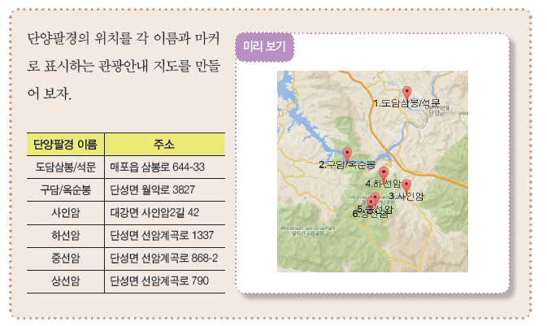
3. 여러 지역을 지도 위에 표시하기

Slide 6
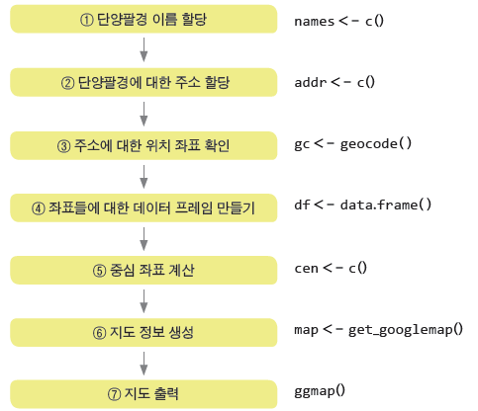
플로차트

Slide 7
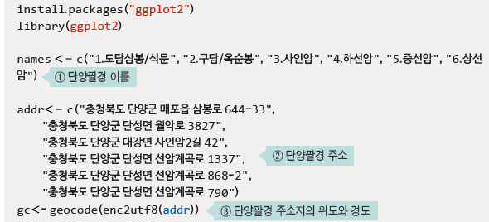
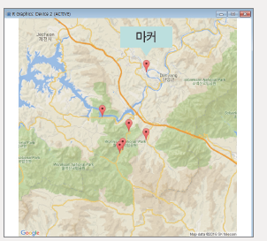
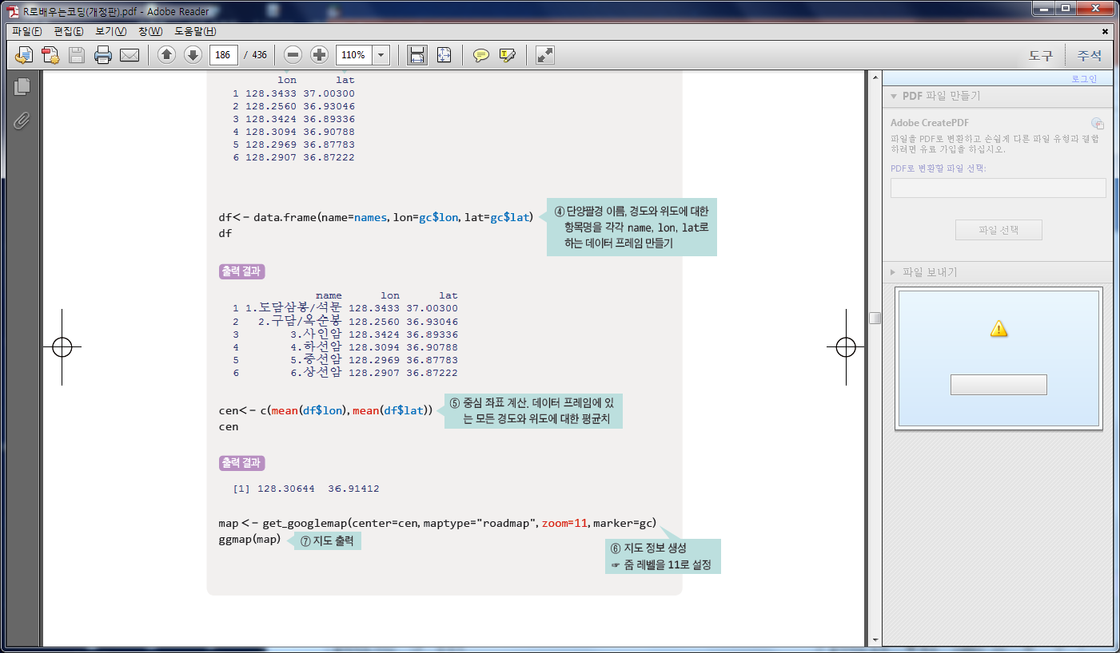
마커 출력
단양파경 이름 출력과 범례 출력은 pp.187-188 참조

Slide 8
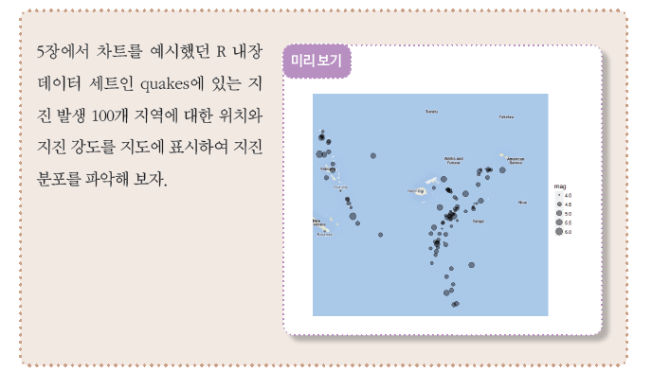
4. 지진 위치 출력

Slide 9
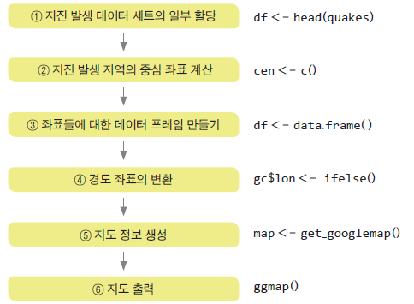
플로차트

Slide 10
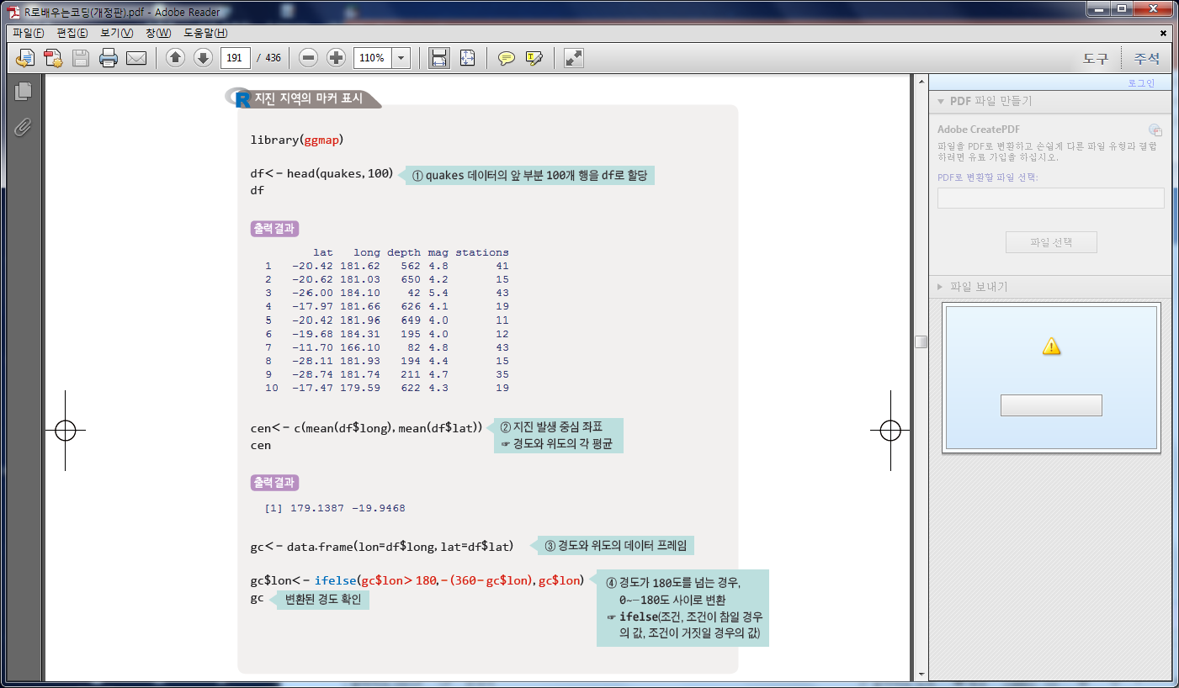
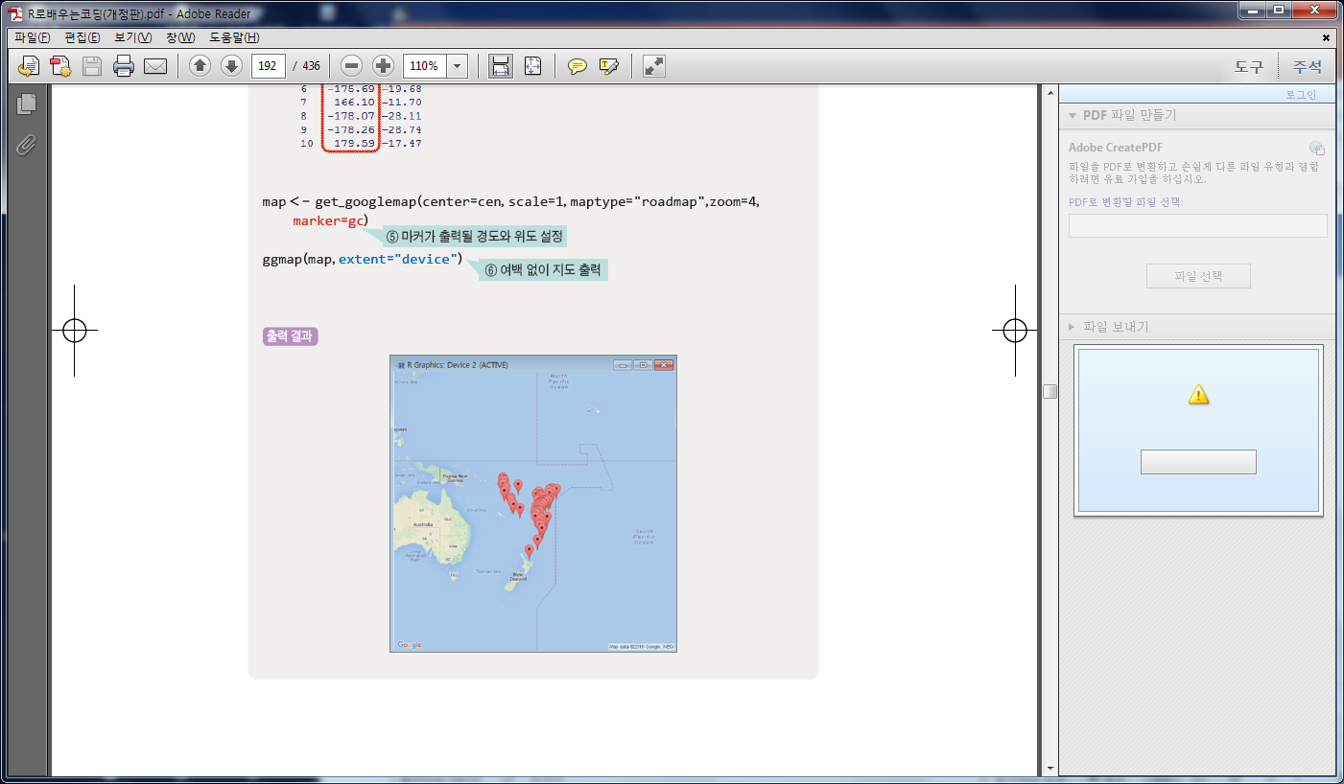
R스크립트
지진규모 출력은 p.194 참조

